Slide 1
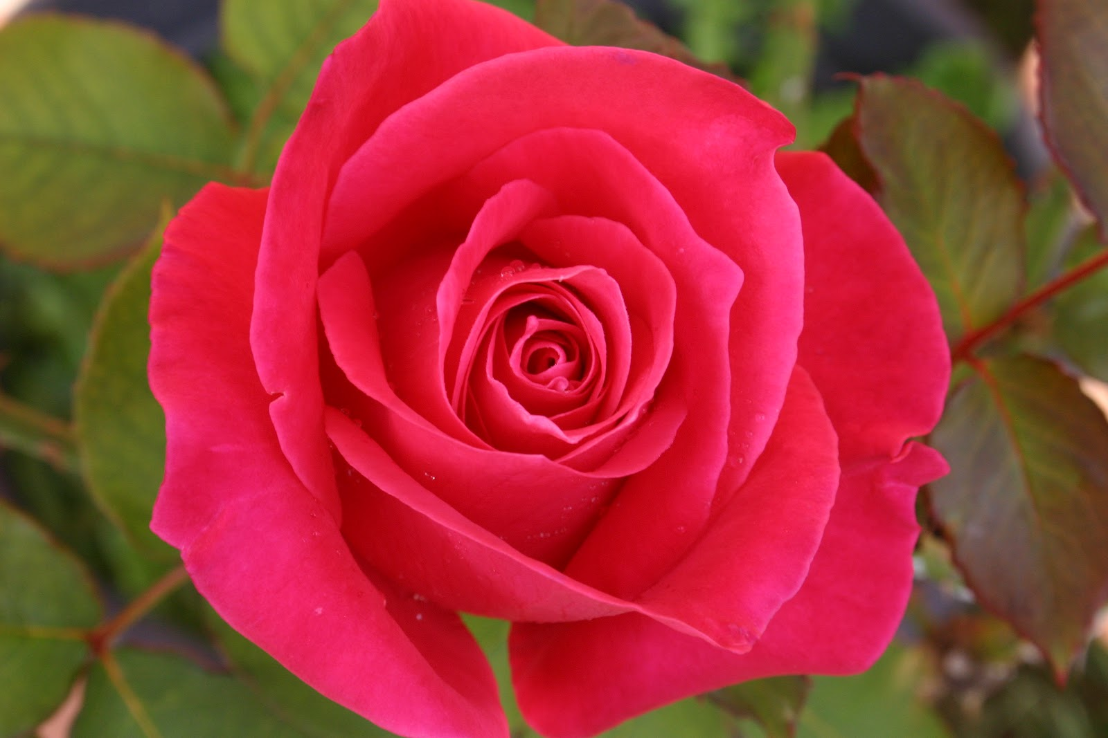
স্বাগতম

Slide 2
পরিচিতি
শিক্ষক পরিচিতি
পাঠ পরিচিতি
মোছাঃআছমা আক্তার
সহকারি শিক্ষক,
খলিলপুর সরকারি প্রাথঃবিদ্যালয়,পার্বতীপুর,
দিনাজপুর
শ্রেণিঃ২য়
বিষয়ঃবাংলা
পাঠের নামঃছয় ঋতুর দেশ
পাঠ্যাংশঃআমাদের দেশটা---------------হচ্ছে ছয়টি।
সময়ঃ৪৫
তারিখঃ১7-০২-২০২০

Slide 3
শিখনফল
শোনাঃ ৩.৪.১ বাংলা বারো মাসের নাম শুনে মনে রাখতে পারবে।
৩.4.2বাংলা ছয় ঋতুর নাম শুনে মনে রাখতে পারবে।
বলাঃ২.7.2ছয় ঋতুর নাম শুদ্ধভাবে বলতে পারবে
পড়াঃ2.7.1বাংলা বারো মাস ও ছয় ঋতুর নাম পড়তে পারবে।
লেখা2.5.2ছয় ঋতুর নাম লিখতে পারবে।

Slide 4
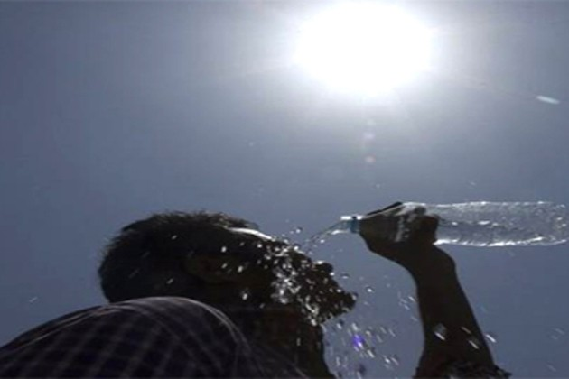
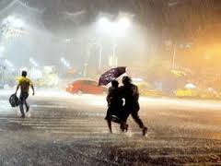
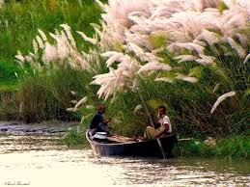
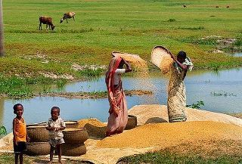
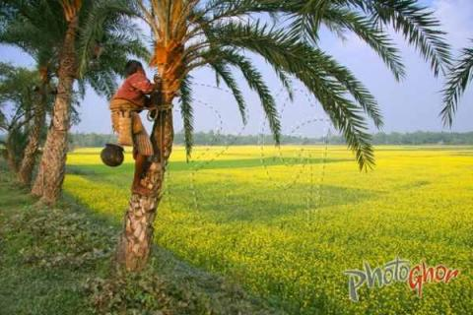
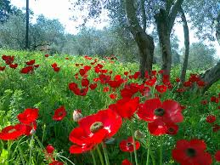
ছয় ঋতুর দেশ

Slide 5
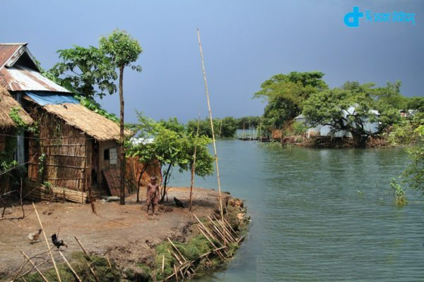
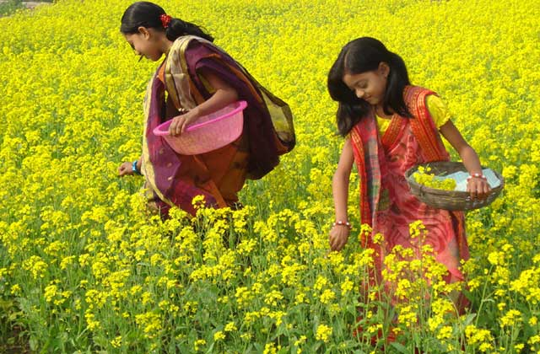
আমাদের দেশটা কতো সুন্দর।তার নানা রূপ।

Slide 6
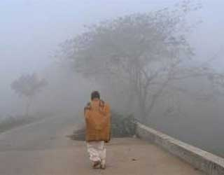
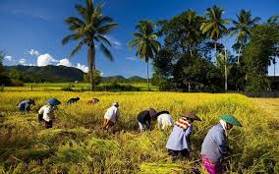
তার নানা রুপ

Slide 7
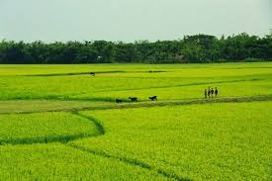
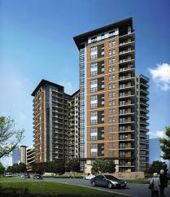
চারপাশে সবুজ আর সবুজ।
মাথার উপর নীল আকাশ।

Slide 8
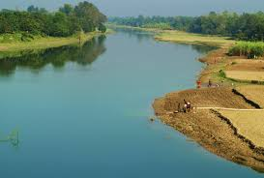
রুপালি ফিতার মতো নদী বয়ে যায়।

Slide 9
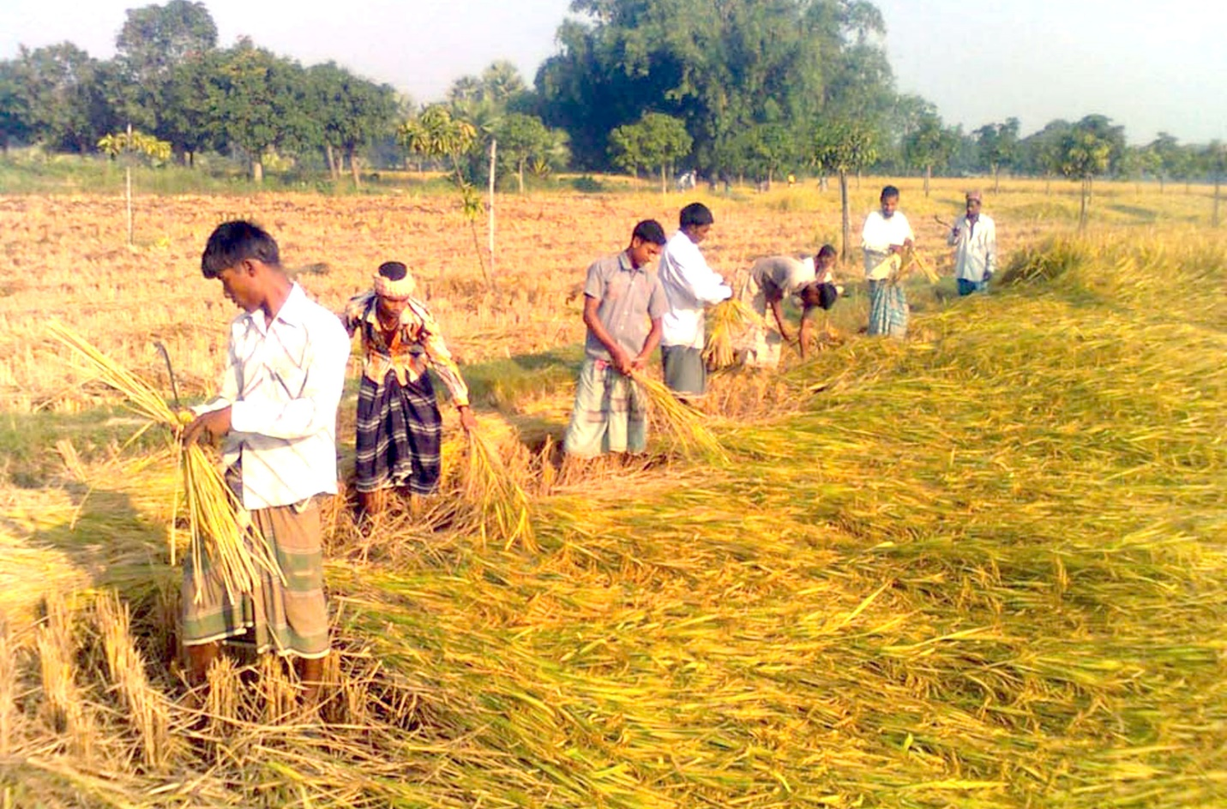
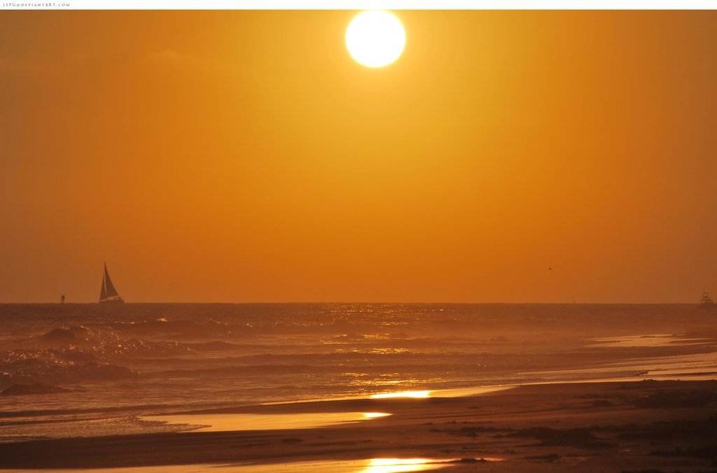
সকালে সূর্য ওঠে।নরম আলোয় চারদিক হেসে ওঠে।

Slide 10
দুপুরের রোদ কড়া হয়।বিকেলের রোদ সোনালি।

Slide 11
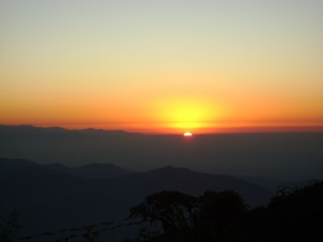
পশ্চিম আকাশ রঙিন হয়ে ওঠে।

Slide 12
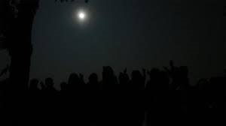
রাত কখনো অন্ধকার,কখনো চাঁদের আলোয় ঝলমলে।

Slide 13
শনিবার
রবিবার
সোমবার
মঙ্গলবার
সাত দিনের নাম
বৃহস্পতিবার
বুধবার
শুক্রবার
এভাবে একদিন হয়।সাত দিনে এক সপ্তাহ।আর ত্রিশ দিনে এক মাস।

Slide 14
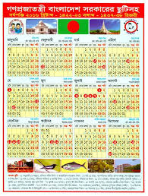
বারো মাসে এক বছর।

Slide 15
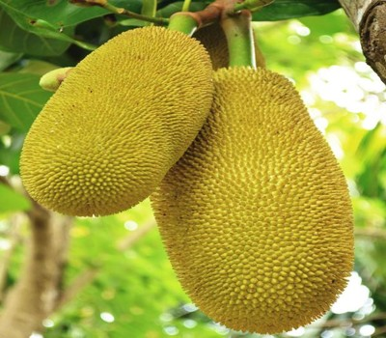
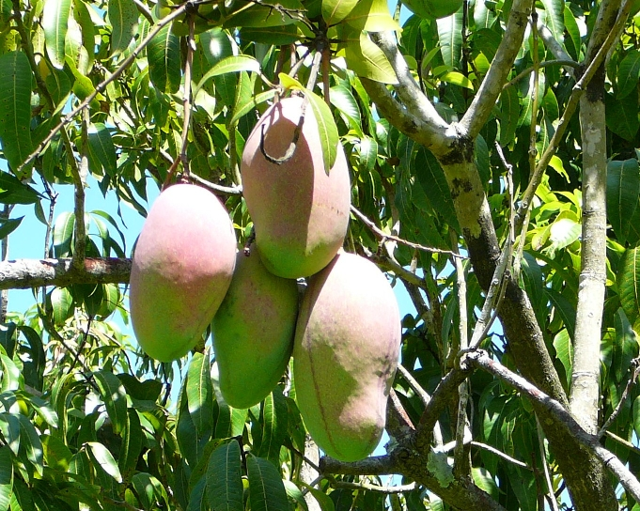
দুই মাসে একটি ঋতু

Slide 16
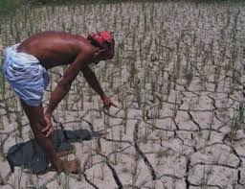
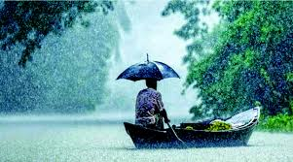
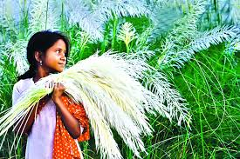
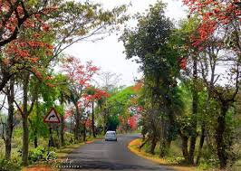
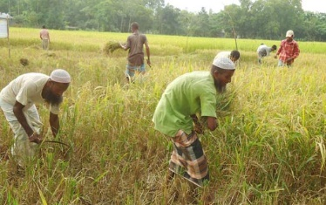
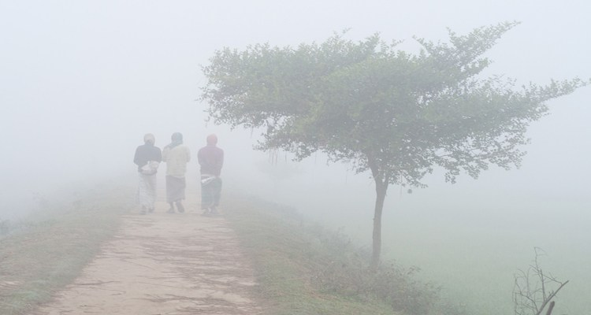
আমাদের ঋতু হচ্ছে ছয়টি।

Slide 17
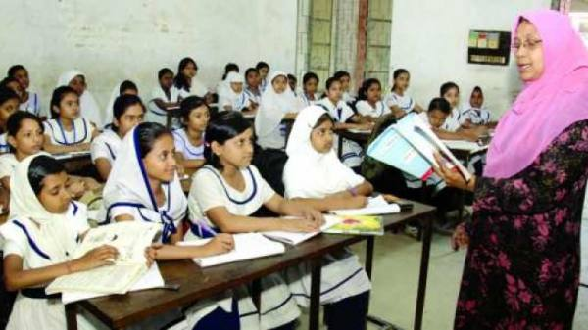
শিক্ষকের পাঠ

Slide 18
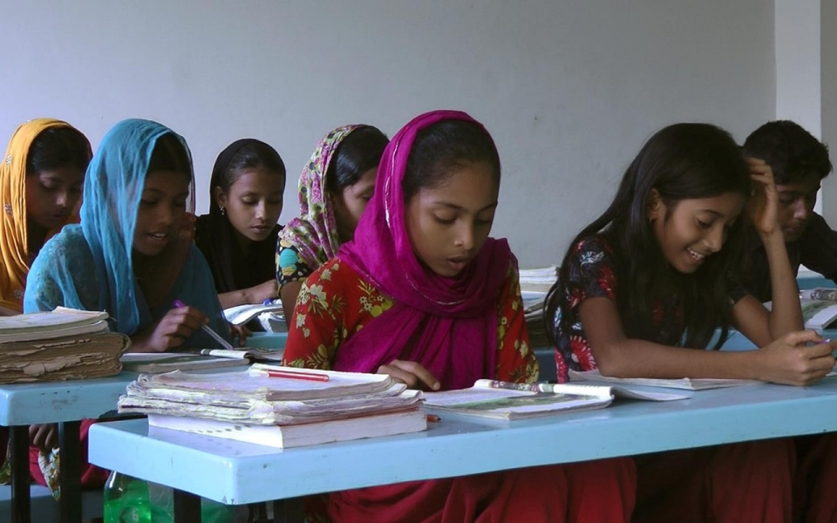
শিক্ষাথীর পাঠ

Slide 19
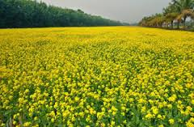
নতুন শব্দ
রূপ
শোভা
রুপালি
রুপার মতো

Slide 20
যুক্ত বর্ণ ভেঙ্গে দেখি
অন্ধকার
ন্ধ
ন
ধ
বন্ধু

Slide 21
দলীয় কাজ
বারো মাসের নাম আলোচনা কর ও খাতায় লিখ।
বর্ষাকালঃ
বসন্তকালঃ
ছয় ঋতুর নাম আলোচনা কর ও খাতায় লিখ।

Slide 22
মূল্যায়ন
ছয় ঋতুর নাম লিখ।

Slide 23
ধন্যবাদ

